Slide 1
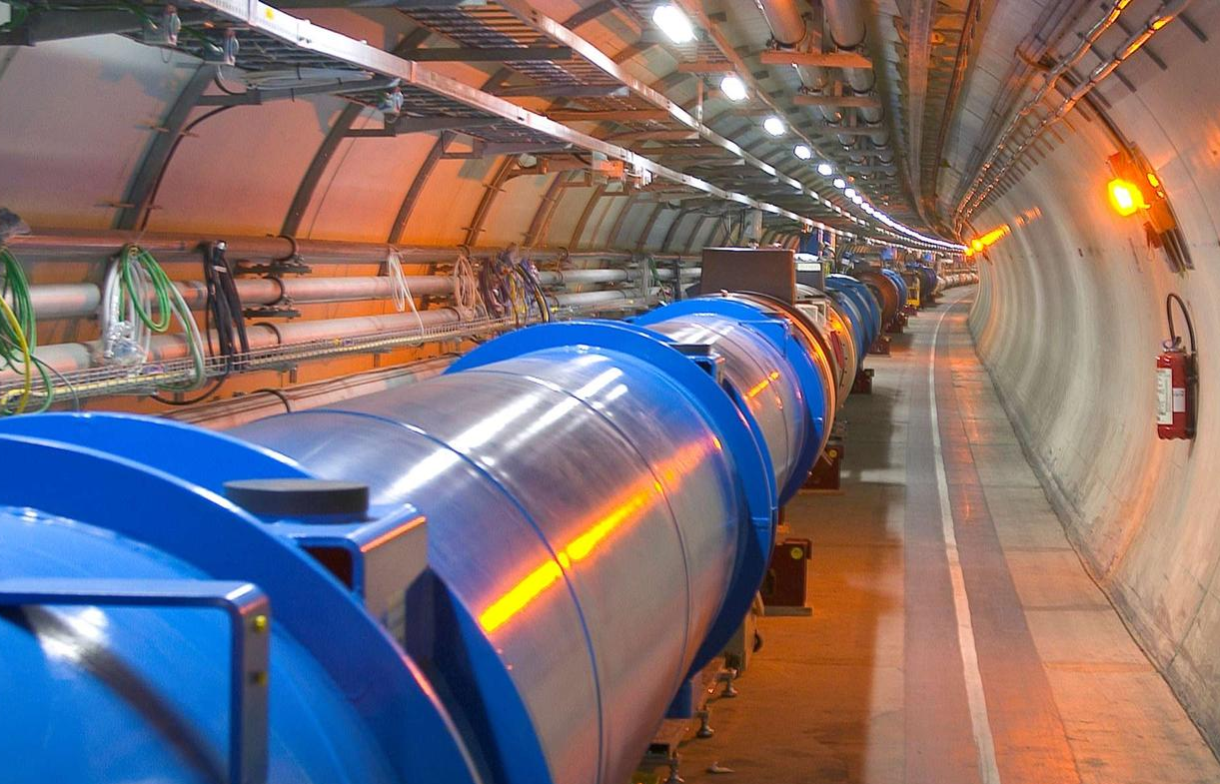


Création de particules
avec le LHC
LHC

Slide 2




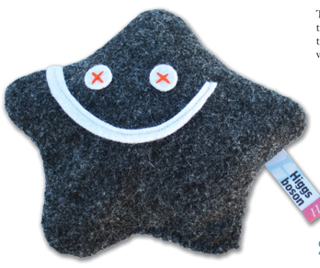
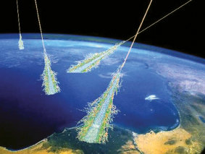


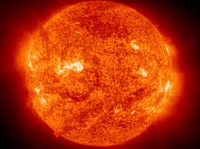
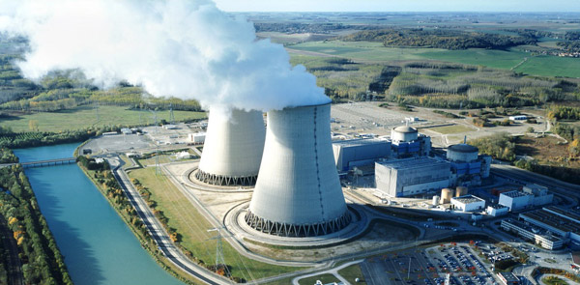
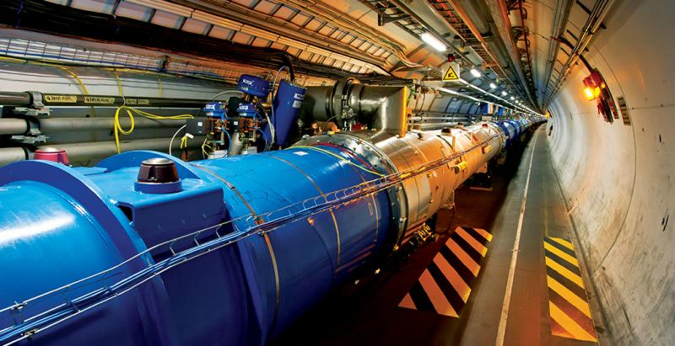
Ces phénomènes physiques peuvent-ils
créer les particules listées ci-dessous ?
photon
neutrino
muon
quark top
Boson de Higgs

Slide 3

Comment accélère-t-on des protons?
-
+
Vitesse
Champ
électrique
Accélération
Plus les protons sont soumis à des grandes différences de potentiels
électriques, plus ils acquièrent de la vitesse.
Énergie

Slide 4

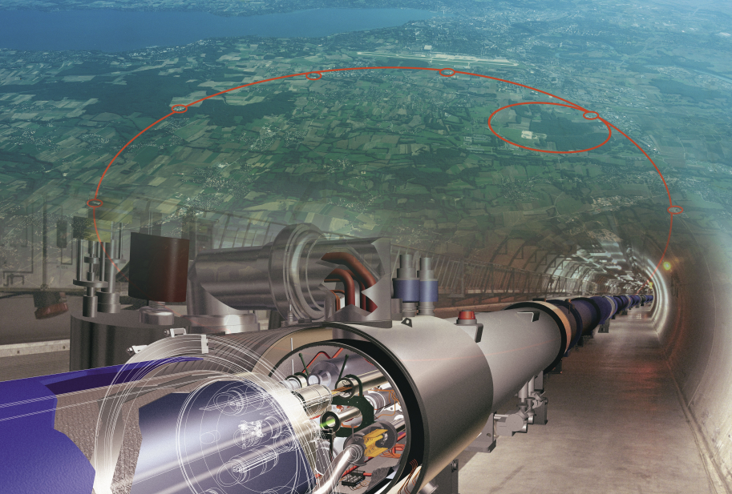

Accélérateurs de particules : Énergie
Le LHC accélère des protons à 6.5 Tera-Electron-Volt
6.5x10¹² Electron-Volt
C'est l'énergie qu'aurait atteint un proton s'il avait été soumis une seule fois à une différence de potentiel de 6 500 000 000 000 Volts
Le LHC détient le record du monde !!
DANGER
6 500 000 000 000 volts
DANGER
220 volts

Slide 5

Comment atteindre cette énergie ?
Il n'est pas possible de délivrer une tension de 6 500 000 000 000 Volts
Comment est-il possible d'atteindre une telle énergie ?
Réponse : il faut courber la trajectoire les particules pour les soumettre plusieurs fois au même champ électrique
+
-

Slide 6

Comment atteindre cette énergie ?
Comment peut-on courber la trajectoire d'une particule ?
Réponse : avec un champ magnétique si la particule est chargée
La courbure dépend du sens du champ magnétique
Accélérateur
Type LHC
Champ
électrique
Accélérer
Champ
magnétique
Courber

Slide 7
Accélérateurs de particules : vitesse
Lorsque l'on accélère des particules, à quoi ressemble la courbe
d'évolution de l'énergie en fonction de la vitesse ?
Énergie limite
Vitesse limite
énergie
c
vitesse
a)
b)
c)
d)
e)

Slide 8
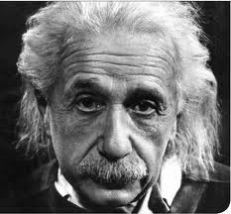
Accélérateurs de particules : vitesse
Lorsque l'on accélère des particules, à quoi ressemble la courbe
d'évolution de l'énergie en fonction de la vitesse ?
Réponse : e)
énergie
Einstein
vitesse
Vitesse des protons au LHC :
99.999999% de la vitesse de la lumière
Vitesse limite
=
Vitesse de la lumière

Slide 9
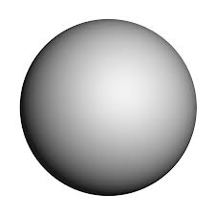
A quoi ressemble une collision de protons ?
Que se passe-t-il lors d'une collision de protons ?
Quelle illustration représente le mieux cette collision ?
Réponse A

Slide 10
A quoi ressemble une collision de protons ?
Que se passe-t-il lors d'une collision de protons ?
Quelle illustration représente le mieux cette collision ?
Réponse B

Slide 11




Collision proton-proton
Que se passe-t-il lors d'une collision de protons ?
Quelle illustration représente le mieux cette collision ?
Réponse B
Une collision de « protons », ne produit pas des « bouts » de protons .
La collision permet de créer de nouvelles particules :
  De nature différente à celle des protons
  Beaucoup plus que 2 particules après la collision

Slide 12
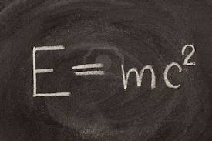

Collisions : transformation de l'énergie
Boson de Higgs
~ 125 x la masse du proton
« Devise du LHC » :
battre des records d'énergie pour produire des particules très massives !!

Slide 13
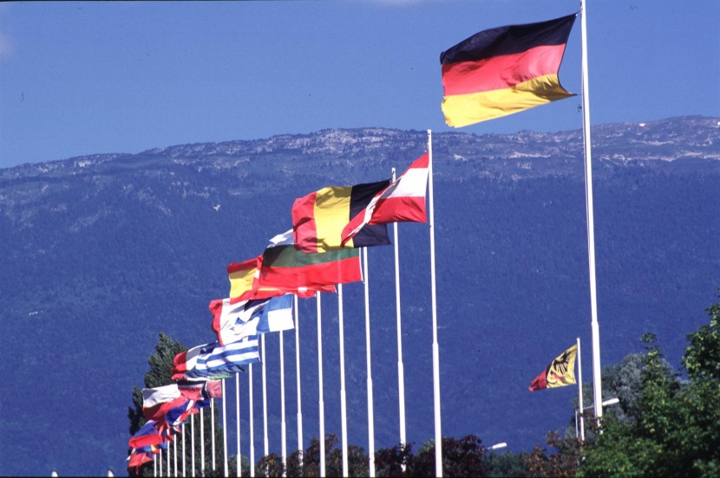
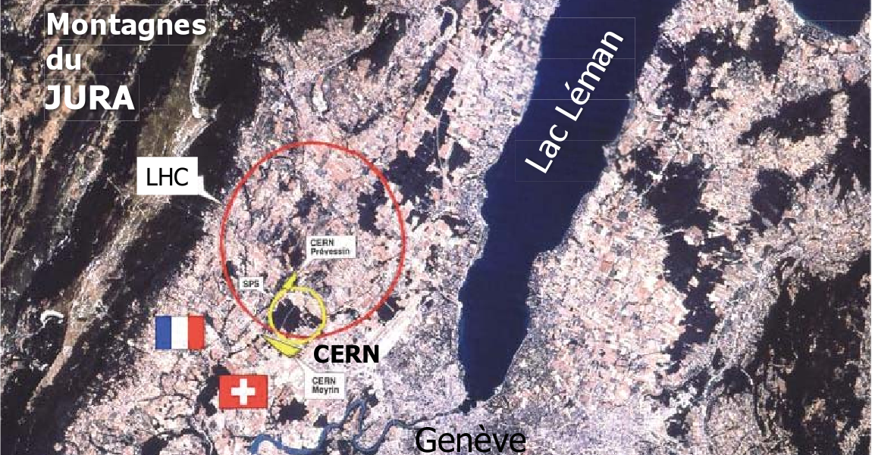

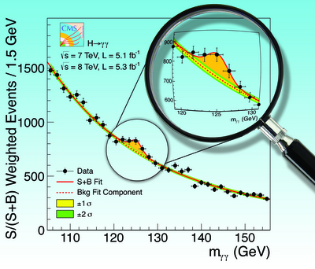
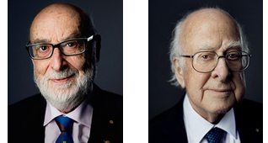
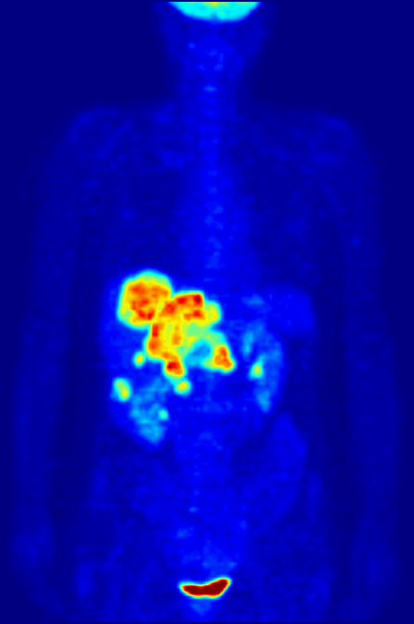

Le CERN
Le plus grand laboratoire au monde
- 100 nationalités.
- 10 000 scientifiques.
Situé sur la frontière franco-suisse, près de Genève
Applications
web
Découvertes
Prix Nobel
hadronthérapie

Slide 14
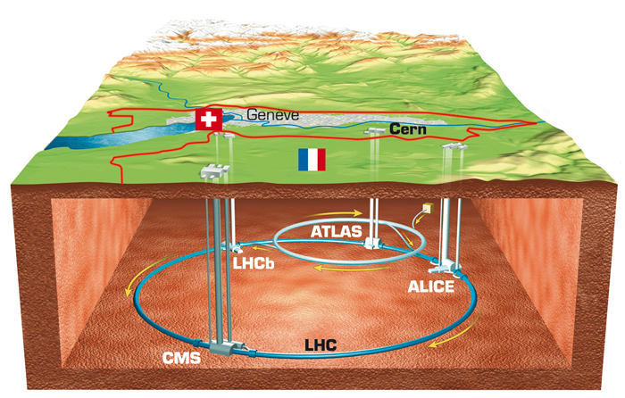
Le LHC
100 m
Large : anneau de 27 km de circonférence
Hadron : = protons
Collider : production de collisions frontales

Slide 15
Une collision au LHC ...

